Slide 1
Geoteknisk sektorportal - nationell data-infrastruktur för tillgång till genomförda geotekniska undersökningar
Mats Öberg, GIS systemutvecklare, SGI
Byggnadsgeologiska Sällskapet
14 apr 2015

Slide 2
Det borras för ungefär 500 Mkr per år i Sverige, varav TRV står för hälften. Utförda borrningar redovisas i Geosuite.
Samla, digitalt arkivera och WMS-exponera ett stort antal borrningar och geotekniska undersökningsområden nationellt. Exponering sker på bl a geodata.se och i andra webb-applikationer.
I ett utbyggt skede är nyttoeffekterna bl a lägre undersöknings- och markbyggnadskostnader.

Slide 3
Utveckling databas/webb
Startsida: http://gis.swedgeo.se/startgsp/ - härifrån nås alla resurser inom Geoteknisk sektorportal

Slide 4
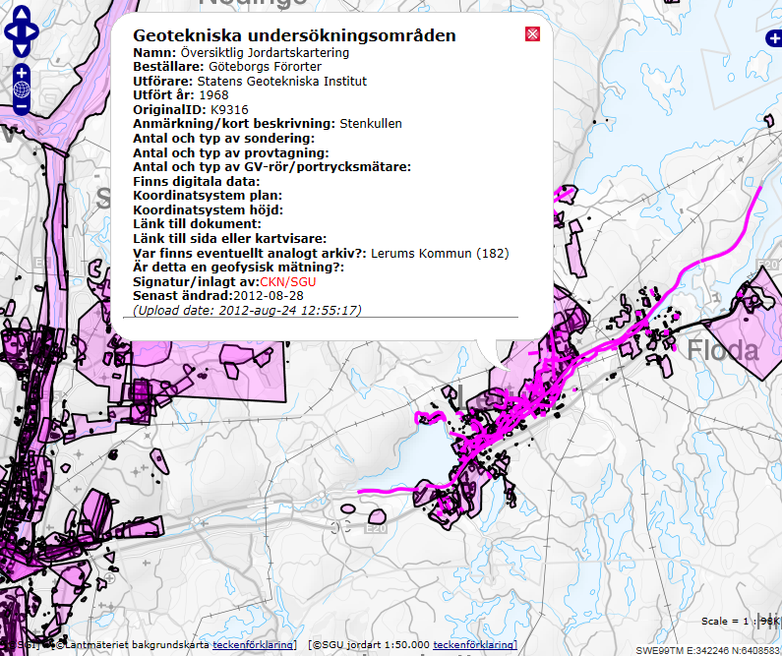
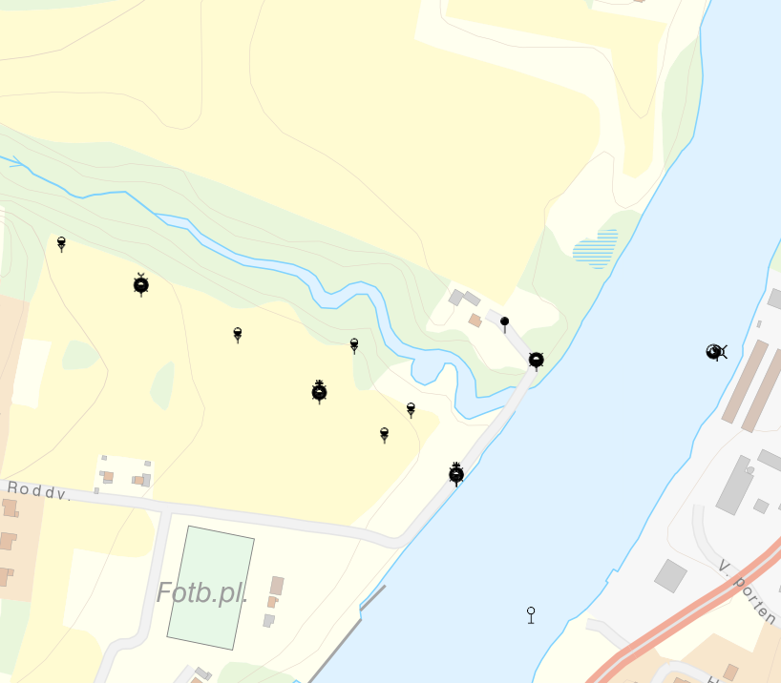
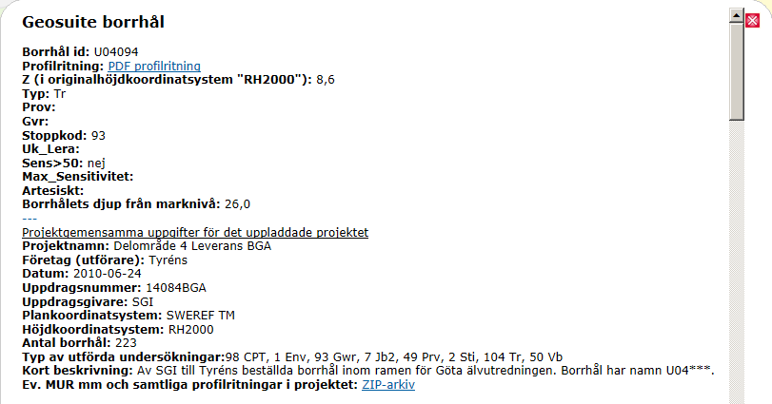
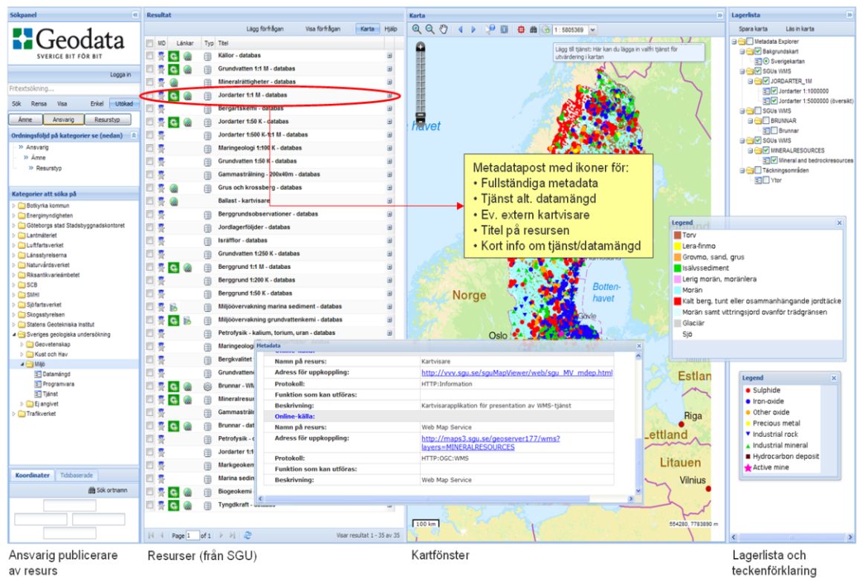
GeoSuite-projekt med korrekt plansymbol, profilritning samt ev. RGeo/MUR
Geotekniska undersökningsområden, ca 10000 registreringar.
Områden ritas in via webbapplikation eller laddas upp som shp-filer
Geodata.se – Geoteknisk sektorsportal är några tematiska WMS-er av hundratals andra från svenska myndigheter och dataleverantörer

Slide 5
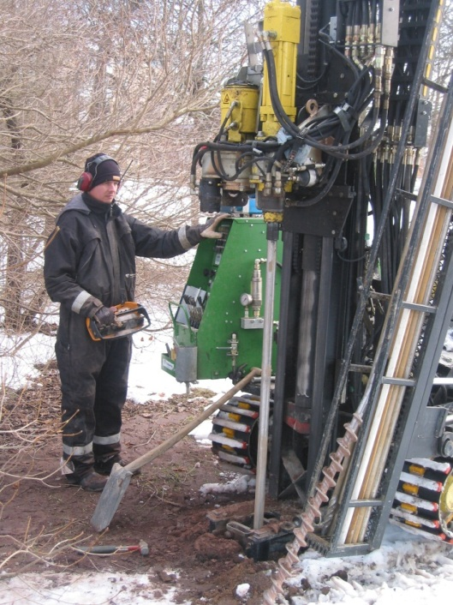
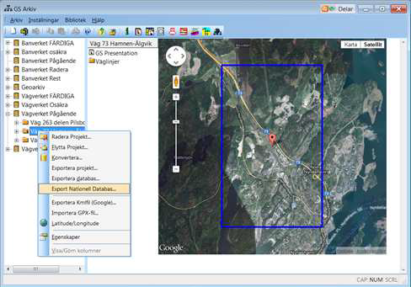
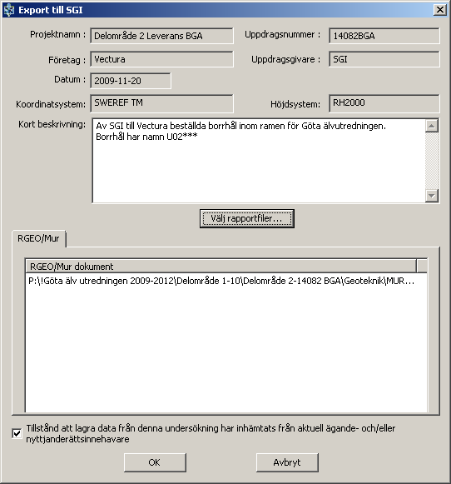
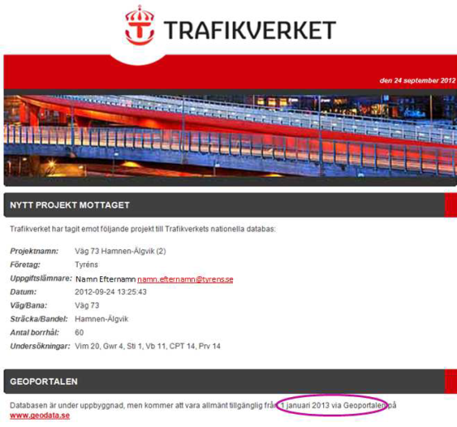
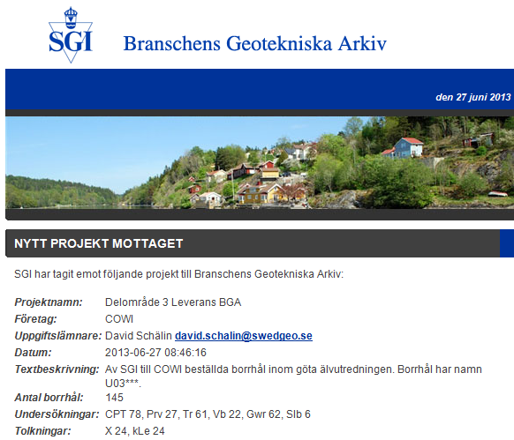
Från borrbandvagn → BGA → WMS på Geodataportalen
(och andra webbsidor)
WMS

Slide 6
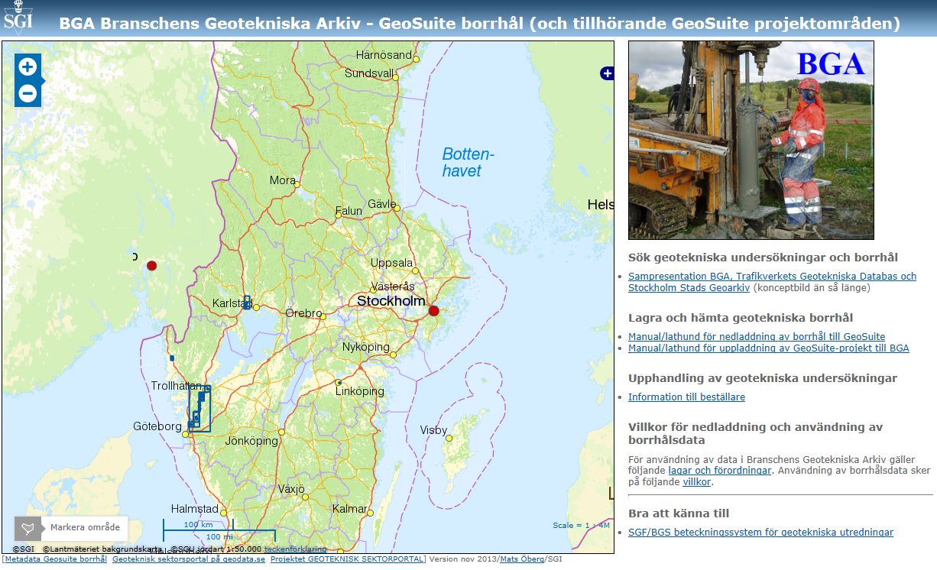

Slide 7
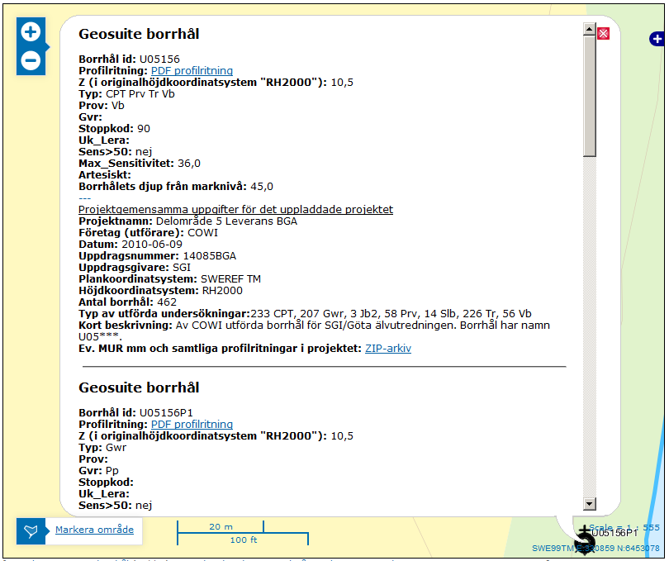
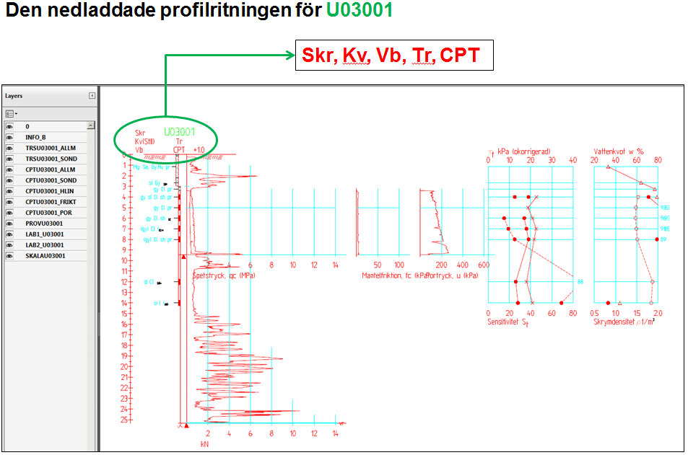
Visning av individuella borrhål från
Branschens Geotekniska Arkiv (BGA)
Det finns tydliga instruktioner för:
Nedladdning av Geosuite borrhål
Uppladdning av Geosuite borrhål
Juridik/friskrivningar , diskuterade med bl a STD

Slide 8
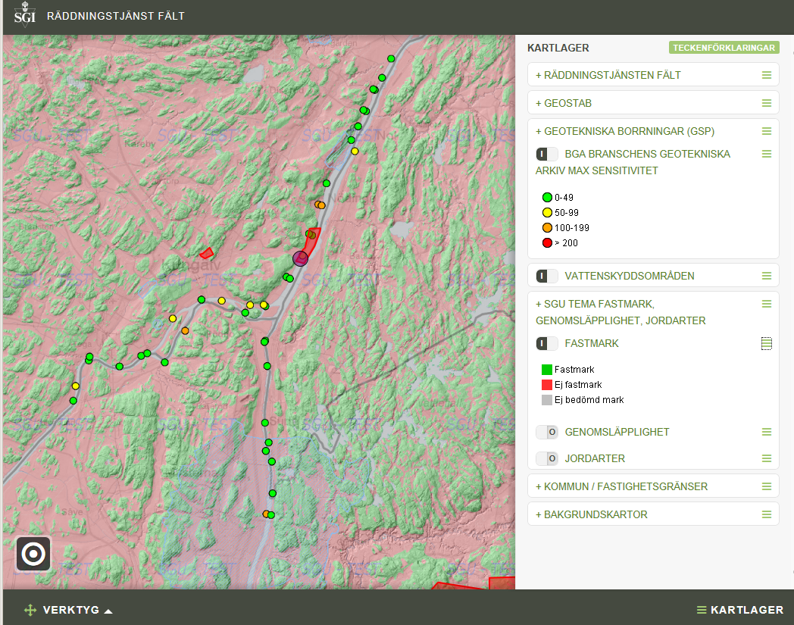
Exempel på tematisering av WMS-tjänster
Detta är utfört i MSB2:4-projektet ”Räddningstjänst-tillämpningar i Geoteknisk sektorsportal/ Naturolyckor”

Slide 9
Likheter/skillnader webbapplikationerna för Trafikverkets Geotekniska Databas, Sthlm Stads Geoarkiv och BGA
Gemensamt:
Vianovas GeoSuite databaslösning i SQL Server
SWECO Position webbutveckling
korrekt geoteknisk plansymbol
möjlighet till återexport till GeoSuite
Skillnader:
TRV: internt (och test? ej officiellt), endast exponering av profilritning.
Ca 100.000 borrhål.
Sthlm Stad: publikt, kan ladda ner borrhål och (uppladdade) arkivhandlingar.
> 100.000 borrhål.
BGA: publikt, exponerar profilritningar och över 20 parameterar ur GeoSuite databas, inklusive ’max_sensit’ Kan ladda ner borrhål och (uppladdade) arkivhandlingar.
Ca 4.000 borrhål.

Slide 10
Ni är välkomna att lägga in geotekniska undersökningsområden i Geoteknisk Sektorsportal och/eller GeoSuite borrhål i Branschens Geotekniska Arkiv (såvida data inte kan associeras med Sthlm Stad eller Trafikverkets projekt)
Vi hjälper dock inte till med att strukturera data, städa och strukturera i GeoSuite-arkiv mm.
Det finns tydliga instruktioner i anslutning till http://gis.swedgeo.se/startgsp/ som klargör behov av förberedelser, uppladdnings-handhavande (samt klarläggande av juridiska villkor).

